Slide 1
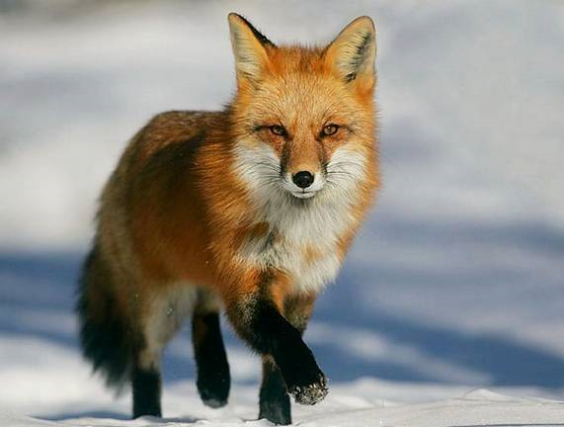

AEM WEEKEND SHARING
AEM周末分享
第 204 期
十八只狐狸，
十八种心态

Slide 2

AEM WEEKEND SHARING
有一个古老的故事开头：在一位农夫的果园里，紫红色的葡萄挂满了枝头，令人垂涎欲滴，当然，这种美味也逃不过安营扎寨在附近的狐狸们，它们早就想享受一下了。

Slide 3
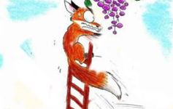
AEM WEEKEND SHARING
第一只狐狸来到了葡萄架下，它发现葡萄架要远远高出它的身高。它站在下面想了想，不愿就此放弃，机会难得啊！想了一会儿，它发现了葡萄架旁边的梯子，回想农夫曾经用过它。因此，它也学着农夫的样子爬上去，顺利地摘到了葡萄。
（这只狐狸采用的就是问题解决方式，它直接面对问题，没有逃避，最后解决了问题。）

Slide 4
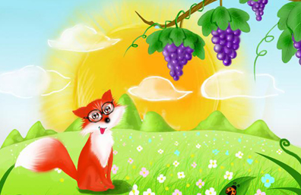
AEM WEEKEND SHARING
第二只狐狸来到了葡萄架下，它也发现以它的个头这一辈子是无法吃到葡萄了。因此，它心里想，这个葡萄肯定是酸的，吃到了也很难受，还不如不吃。于是，它心情愉快地离开了。
（这只狐狸运用的是心理学当中经常提到的“酸葡萄效应”，也可以称为文饰作用或合理化解释，即以能够满足个人需要的理由来解释不能实现自我目标的现象。）

Slide 5
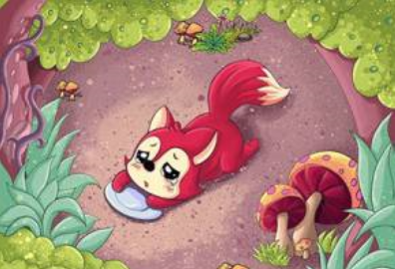
AEM WEEKEND SHARING
第三只狐狸来到了葡萄架下，它刚刚读过《钢铁是怎样炼成的》，深深地被主人公的精神打动。它看到高高的葡萄架并没有气馁，它想：我可以向上跳，只要我努力，我就一定能够得到。“有志者事竟成”的信念支撑着它，可是事与愿违，它跳得越来越低，最后累死在了葡萄架下，献身做了肥料。
（这只狐狸的行为，在心理学上我们称为“固执”，即反复重复某种无效的行为，有时我们也称它为强迫症。它说明，不是任何事情的最佳方案都是解决问题，要看自己的能力、当时的环境等多种因素。）

Slide 6
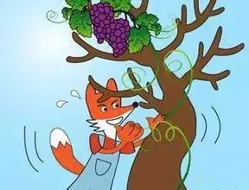
AEM WEEKEND SHARING
第四只狐狸来到了葡萄架下，一看到葡萄架比自己高，愿望落空了，便破口大骂，撕咬自己能够得到的藤，正巧被农夫发现，一铁锹把它拍死了。
（这只狐狸的行为我们称它为“攻击”，这是一种不可取的应对方式，于人于己都是有害无利的。）

Slide 7
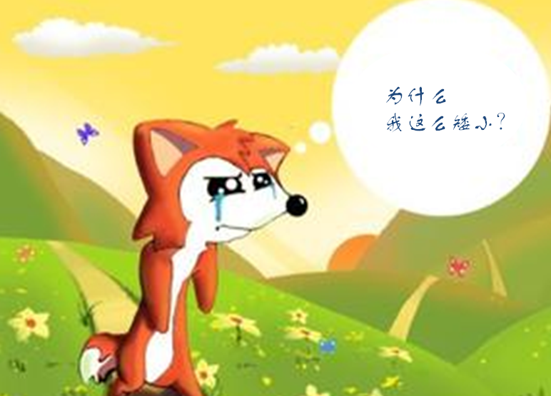
AEM WEEKEND SHARING
第五只狐狸来到了葡萄架下，它一看自己的身高在葡萄架下显得如此的渺小，便伤心地哭起来了。它伤心为什么自己如此矮小，如果像大象那样，不是想吃什么就吃什么吗？它伤心为什么葡萄架如此高，自己辛辛苦苦等了一年，本以为能吃到，没想到是这种结果。
（这只狐狸的表现我们在心理学上称之为“倒退”，即个体在遇到挫折时，从人格发展的较高阶段退到人格发展的较低阶段。）

Slide 8
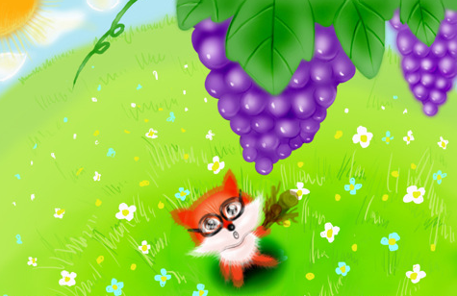
AEM WEEKEND SHARING
第六只狐狸来到了葡萄架下，它仰望着葡萄架，心想，既然我吃不到葡萄，别的狐狸肯定也吃不到，如果这样的话，我也没什么好遗憾的了，反正大家都一样。
（这只狐狸的行为在心理学中称之为“投射”，即把自己的愿望与动机归于他人，断言他人有此动机和愿望，这些东西往往都是超越自己能力范围的。）

Slide 9
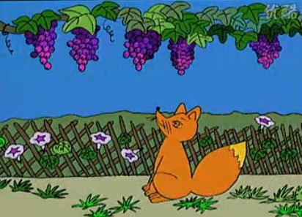
AEM WEEKEND SHARING
第七只狐狸来到了葡萄架下，它站在高高的葡萄架下，心情非常不好，它在想为什么我吃不到呢，我的命运怎么这么悲惨啊，想吃个葡萄的愿望都满足不了，我的运气怎么这么差啊？越想它越郁闷，最后郁郁而终。
（这只狐狸的情况是“抑郁症”的表现，即持久的心境低落状态为特征的神经性障碍。）

Slide 10
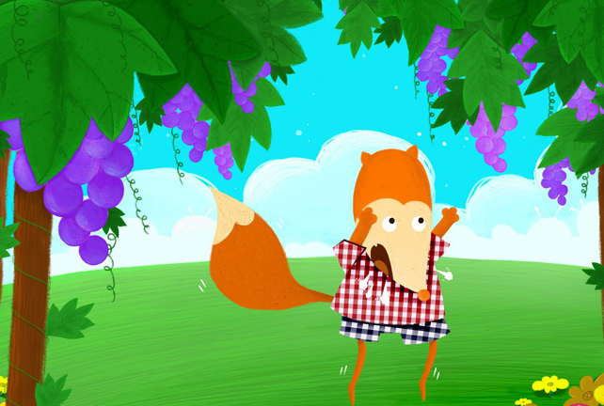
AEM WEEKEND SHARING
第八只狐狸来到了葡萄架下，它尝试着跳起来去够葡萄没有成功，它试图让自己不再去想葡萄，可是它抵抗不了，它还试了一些其他的办法也没有见效。它听说有别的狐狸吃到了葡萄，心情更加不好，最后它一头撞死在葡萄架下。
（这只狐狸的下场是由于它心理不平衡造成的，在现实生活中我们经常会遇到类似的“不患无，患不均”的现象。很多人在与别人比较的时候，因为心理不平衡选择了不适当的应对方式。）

Slide 11
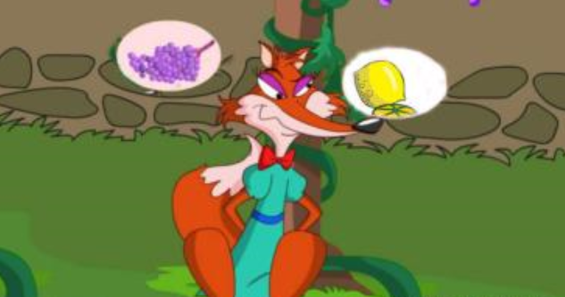
AEM WEEKEND SHARING
第九只狐狸来到了葡萄架下，同样是够不到葡萄。它心想，听别的狐狸说，柠檬的味道似乎和葡萄差不多，既然我吃不到葡萄，何不尝一尝柠檬呢，总不能在一棵树上吊死吧！因此，它心满意足地离开去寻找柠檬了。
（这只狐狸的行为在心理学上我们称之为“替代”，即以一种自己可以达到的方式来代替自己不能满足的愿望。）

Slide 12
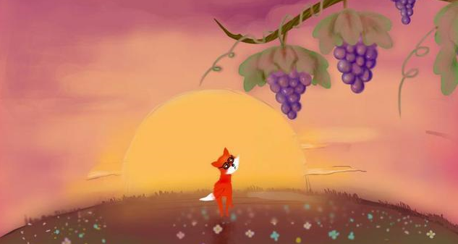
AEM WEEKEND SHARING
第十只狐狸来到了葡萄架下，它看到自己的能力与高高的葡萄架之间的差距，认识到以现在的水平和能力想吃到葡萄是不可能的了，因此它决定利用时间给自己充下电，报了一个研究生课程进修班，学习采摘葡萄的技术，最后当然是如愿以偿了。
（这只狐狸采用的是问题指向应对策略，它能够正确分析自己和问题的关系和性质，找到最佳的解决方案，是一种比较好的应对方式。）

Slide 13
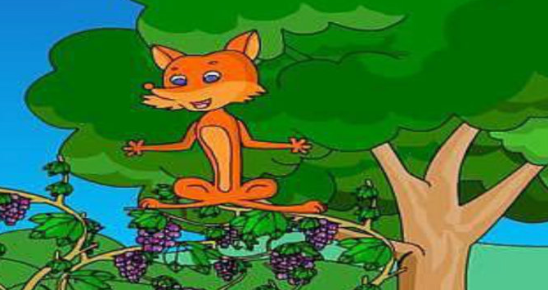
AEM WEEKEND SHARING
第十一只狐狸来到了葡萄架下，它同样也面临着相同的问题。它转了一下眼睛，把几个同伴骗了来，然后趁它们不注意，用铁锹将它们拍昏，将同伴摞起来，踩着同伴的身体，如愿以偿地吃到了葡萄。
（这只狐狸虽然最后也解决了问题，但它是在损害他人利益的基础上来解决的，这种应对方式不可取。）

Slide 14
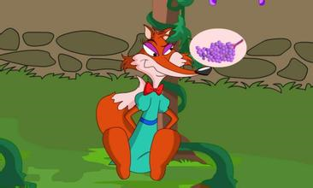
AEM WEEKEND SHARING
第十二只狐狸来到了葡萄架下，这是一只漂亮的狐狸小姐。它想我一个弱女子无论如何也够不到葡萄了，我何不利用别人的力量呢？因此，它找了一个男朋友，这只狐狸先生借助梯子给了狐狸小姐最好的礼物。
（这在心理学上称为”补偿原则”，即利用自己另一方面的优势或是别人的优势来弥补自己的不足，这种方式在一些情境下也不失为一种好方法。）

Slide 15
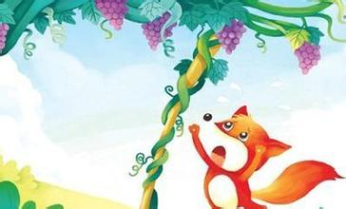
AEM WEEKEND SHARING
第十三只狐狸来到了葡萄架下，它对葡萄架的高度非常不满，这导致了它不能尝到甜美的葡萄，于是它就怪罪起葡萄藤来。说因为葡萄藤太好高骛远，爬那么高，说葡萄的内心其实并没有表面看上去那么漂亮。发泄完后，它平静地离开了。
（这只狐狸的行为在心理学上我们可以称之为“抵消作用”，即以从事某种象征性的活动来抵消、抵制一个人的真实感情。）

Slide 16
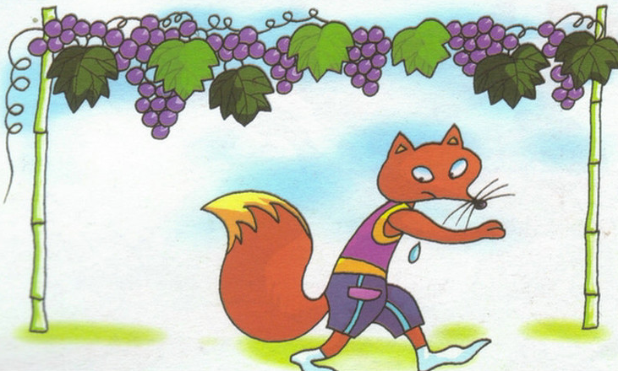
AEM WEEKEND SHARING
第十四只狐狸来到了葡萄架下，发现自己无法吃到自己向往已久的葡萄，看到地上落下来已经腐烂的葡萄和其他狐狸吃剩下的葡萄皮，它轻蔑地看着这些，作呕吐状，嘴上说：“真让人恶心，谁能吃这些东西啊”。
（这只狐狸的行为在心理学上我们称之为”反向作用”，即行为与动机完全相反的一种心理防御机制。）

Slide 17
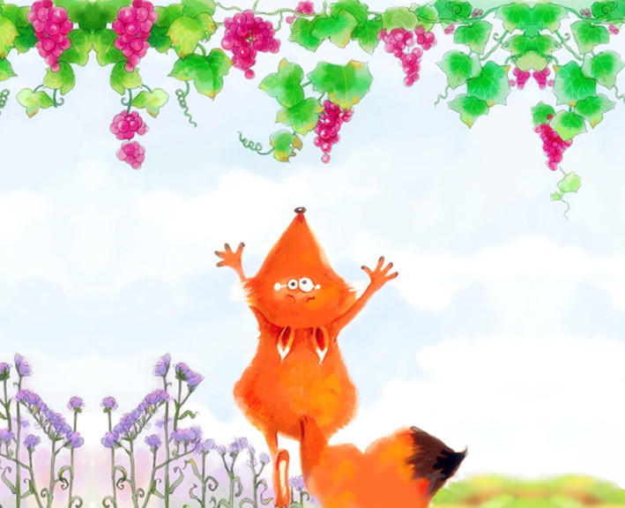
AEM WEEKEND SHARING
第十五只狐狸来到了葡萄架下，它既没有破口大骂，也没有坚持不懈地往上跳，而是发出了感叹，美好的事物有时候总是离我们那么远，这样有一段距离，让自己留有一点幻想又有什么不好的呢？于是它诗性大发，一本诗集从此诞生了。
（这只狐狸的行为在心理学上我们称之为“置换作用”，即用一种精神宣泄去代替另一种精神宣泄。）

Slide 18
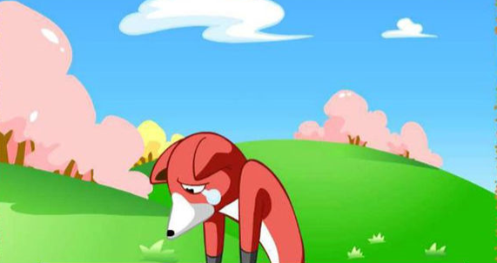
AEM WEEKEND SHARING
第十六只狐狸来到了葡萄架下，它发现想吃葡萄的愿望不能实现后，不久便产生了胃痛、消化不良的情况。这只狐狸一直不明白一向很注意饮食的它，怎么会在消化系统出现问题。
（这只狐狸发生的情况在心理学中我们可以称之为“转化”即个体将心理上的痛苦转换成躯体上的疾病。）

Slide 19
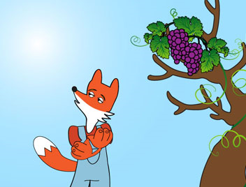
AEM WEEKEND SHARING
第十七只狐狸来到了葡萄架下，它发现了同样的问题。它嘴一撇，说：“这有什么了不起的，我们狐狸中已经有人吃过了，谁说只有猴子才能吃到果子，狐狸也一样行！”
（这只狐狸所表现的言行是一种情绪取向的应对方式，在心理学中我们可以称之为“傍同作用”，即当自我价值低于他人价值时，寻找与自己有关系的人来实现自我价值。）

Slide 20
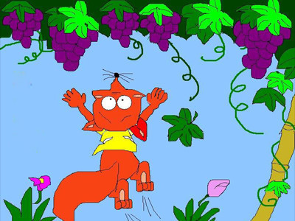
AEM WEEKEND SHARING
第十八只狐狸来到了葡萄架下，它心想，我自己吃不到葡萄，别的狐狸来了也吃不到葡萄，为什么我们不学习猴子捞月的合作精神呢？前有猴子捞月，现有狐狸摘葡萄，说不定也会传为千古佳话呢！于是它动员所有想吃葡萄的狐狸合作，搭成狐狸梯，这样大家都吃到了甜甜的葡萄。
（这只狐狸采取的是问题取向的应对方式，它懂得合作的道理，最终的结果是既利于自己，又利于大家。）

Slide 21
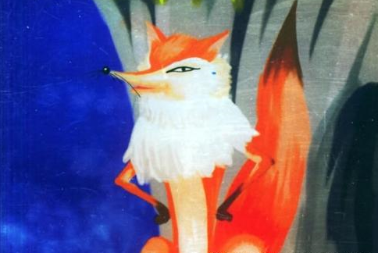
AEM WEEKEND SHARING
心态这东西说不准，关键看你自己如何去摆正他，小小浅显的道理，通过寓言来告诉大家，就看你自己怎么去做了。正确的意识能够指导人们有效地开展实践活动，促进客观事物的发展；错误的意识则会把人的活动引向歧途，阻碍客观事物的发展。因此，我们一定要重视意识的作用，重视精神的力量，自觉树立正确的思想意识，克服错误的思想意识。

Slide 22

AEM WEEKEND SHARING
周末愉快！
共创 共进 共赢 共享
AEM科技人力资源部

